Slide 2






Status do Projeto
Brasil Foods – 29/09/2015

Slide 3
Agenda
Acompanhamento do Projeto
Progresso
Pendências
Próximos Passos

Slide 4
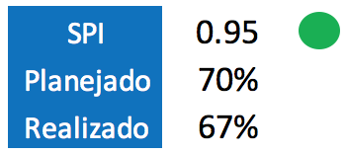
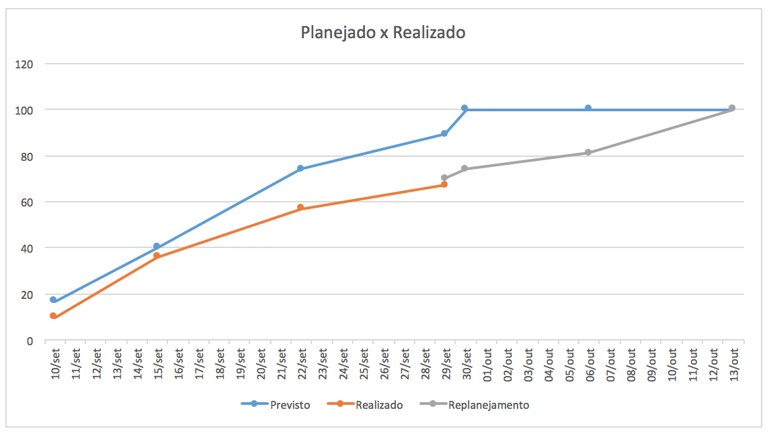
Acompanhamento

Slide 5
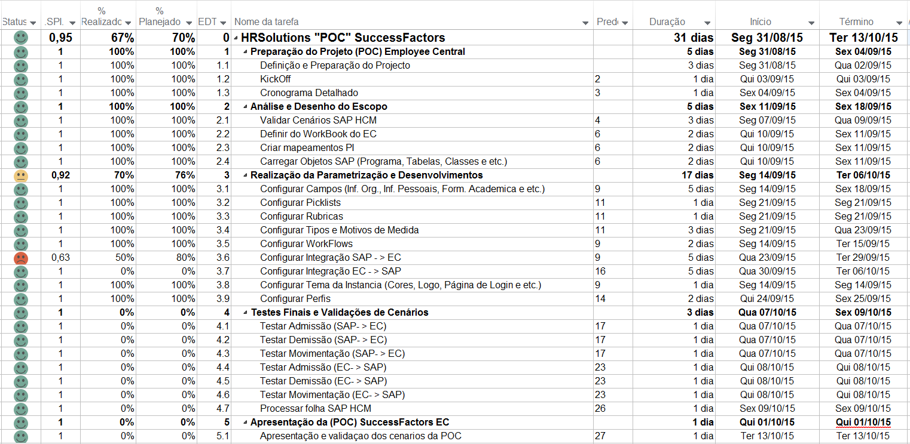
Acompanhamento

Slide 6
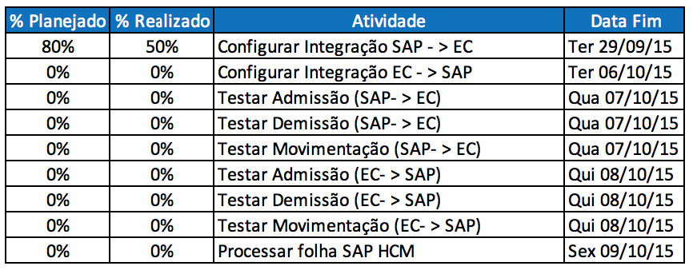
Progresso
Não foi possível avançar no final de semana dos dias 26/09 e 27/09 devido a configuração do Proxy
Proxy já foi normalizado no dia 28/09

Slide 7
Pendências
Nome | Término
Deploy do Axis Component | -

Slide 8
Próximos Passos
Nome | Término
Configuração SAP x EC | Ter 29/09/15
Configuração EC x SAP | Ter 06/10/15

